Slide 1
FDM-ПЕЧАТЬ
С ПОЛНОГО НУЛЯ
Anycubic Kobra 3
Anycubic Slicer / Slicer Next
Creality K1 Max
Creality Print
Теория → слайсер → первая печать → диагностика
Понятные термины, безопасные действия и реальные карточки неисправностей.
31 слайд

Slide 2
КАРТА КУРСА
Маршрут новичка: от устройства к исправлению
1. Устройство
2. Материал и слой
3. Первый слой
Что движется, греется и подаёт пластик
Почему линии соединяются или деформируются
Как выглядит эталон и как его тестировать
4. Слайсер
5. Печать
6. Диагностика
Как форма превращается в команды
Безопасный запуск и наблюдение
Симптом → причина → один короткий тест
Главный принцип: сначала понять наблюдаемый симптом, затем менять только одну вещь.

Slide 3
ТЕОРИЯ
Что такое FDM и что делает принтер
FDM — моделирование наплавлением
Способ 3D-печати: принтер плавит пластиковую нить и укладывает расплав тонкими линиями, слой за слоем.
Филамент — пластиковая нить
Исходный материал на катушке. Механизм подачи проталкивает нить к нагревателю.
3D-печать
Изготовление объёмной детали добавлением материала, а не вырезанием из заготовки.

Slide 4
ТЕОРИЯ
Как цифровая форма становится физической вещью
1
2
3
4
5
Идея
Модель
Слайсер
G-code
Печать
назначение детали
геометрия STL/3MF
план каждого слоя
команды движения и нагрева
линии соединяются в деталь
Принтер не «понимает форму»: он лишь последовательно выполняет рассчитанные команды.

Slide 5
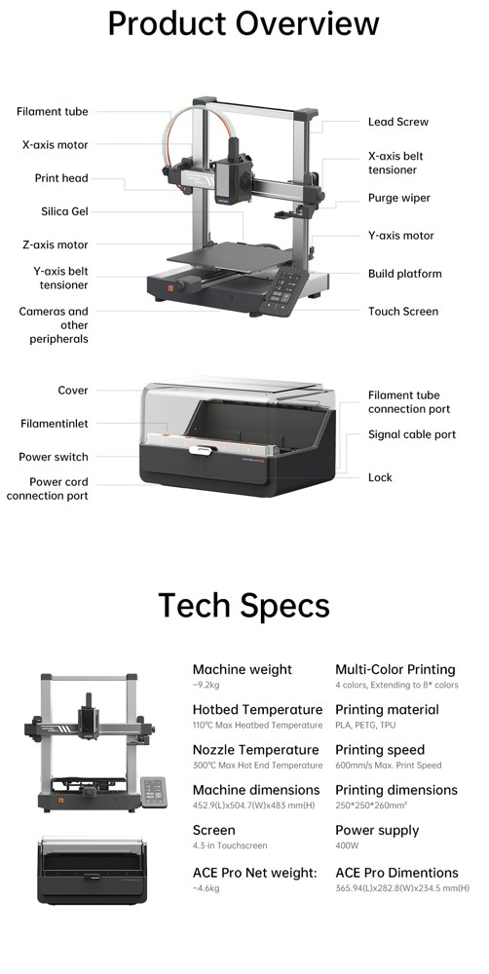
ТЕОРИЯ
Устройство FDM-принтера: горячая и холодная части
Печатающая головка
Хотэнд / нагреватель
Движущийся узел, который несёт хотэнд, сопло и вентиляторы.
Горячая часть головки: размягчает нить до текучего состояния.
Сопло
Экструдер: подача
Металлический наконечник с малым отверстием, через которое выходит расплав.
Шестерни захватывают филамент и толкают его к хотэнду. Это механизм подачи.
Стол
Плоская нагреваемая поверхность, на которой печатается основание детали.

Slide 6
ТЕОРИЯ
Оси, движение и почему механика важна
Оси X, Y и Z
Перемещение без печати
Почему бывает смещение
Ось — направление движения. X: влево–вправо. Y: вперёд–назад. Z: вверх–вниз. Координаты говорят головке, куда переместиться.
Головка может ехать к новой точке, не выдавливая пластик. На таких переездах возникают нити, если расплав сочится.
Удар сопла о деталь, препятствие, слабое натяжение ремня или заедание могут сдвинуть все следующие слои.
Скрежет или удар — повод остановить печать, а не повышать скорость.

Slide 7
МАТЕРИАЛ
Филамент: PLA для старта, другие материалы — позже
PLA
PETG
ABS / ASA
Обычно проще печатается, меньше деформируется при остывании и подходит для учебных моделей. Начните с готового профиля PLA.
Вязкий и прочный, но может тянуть нити и слишком сильно прилипать к некоторым поверхностям. Нужен свой профиль.
Заметнее сжимаются при охлаждении; чувствительны к сквозняку. Обычно требуют контролируемой температуры вокруг детали.
Сухая нить важна: влага превращается в пар, ухудшая ровность подачи и поверхность.

Slide 8
ТЕОРИЯ
Адгезия и усадка: почему деталь держится или поднимается
Адгезия — сцепление со столом
Усадка — уменьшение при охлаждении
Первый слой должен прилипнуть к чистой поверхности. Контакт создают правильное расстояние сопла, температура и непрерывная подача.
Пластик сокращается, когда остывает. Если края охлаждаются быстрее центра, углы тянут основание вверх.
Помогает адгезии
Мешает адгезии
Усиливает усадку
Чистый стол, подходящий нагрев, достаточная площадь контакта.
Жир, пыль, слишком высокий зазор, пропуски подачи.
Сквозняк, резкое охлаждение, неподходящая температура.

Slide 9
ТЕОРИЯ
Параметры слоя: пять ручек и их последствия
Высота слоя
Толщина одного «этажа». Меньше → больше деталей и слоёв, но дольше печать.
Ширина линии
Ширина полоски пластика. Должна согласовываться с соплом и подачей.
Скорость
Быстрее → меньше времени на нагрев и сцепление; слишком быстро даёт пропуски и слабые слои.
Температура
Выше → расплав течёт легче и лучше соединяется, но растут нити и риск перегрева.
Обдув
Поток вентилятора охлаждает пластик. Помогает форме нависаний, но избыток ослабляет связь слоёв.
Температура + скорость + обдув определяют, успеет ли линия выйти, лечь и соединиться.

Slide 10
ТЕОРИЯ
Геометрия печати: стенки, заполнение, нависания и опоры
Стенки
Заполнение
Нависание
Внешние и внутренние контуры детали. Больше стенок обычно повышает прочность оболочки.
Внутренний решётчатый рисунок. Поддерживает верхние поверхности и добавляет прочность без сплошного пластика.
Участок нового слоя, под которым мало предыдущего слоя. Слишком крутое нависание провисает.
Опоры
Ориентация
Временные конструкции под нависающими частями. После печати их снимают.
Положение модели на столе. Меняет опоры, прочность по слоям, время и качество поверхности.

Slide 11
КЛЮЧЕВОЙ НАВЫК
Первый слой — фундамент всей печати
Слишком высоко
Линии круглые, между ними щели; пластик легко отрывается.
Эталон
Ровные соприкасающиеся линии, слегка сплющенные, без щелей и высоких валиков.
Слишком низко
Сопло размазывает пластик: появляются валики, волны или почти нет выхода.
Проверяйте тестовой плоскостью, а не случайной большой моделью и не сменой всех настроек.

Slide 12
ТЕОРИЯ → НАСТРОЙКА
Калибровка, выравнивание и Z-offset — не одно и то же
Калибровка
Выравнивание стола
Z-offset
Проверка и настройка измеряемых параметров принтера, чтобы команды соответствовали реальным движениям и подаче. Следуйте встроенной процедуре модели.
Измерение наклона и неровностей рабочей поверхности. Автоматика создаёт карту высот и компенсирует её при печати.
Смещение по высоте: небольшая поправка расстояния между соплом и столом. Влияет на прижим линий первого слоя.
Безопасный метод: встроенная калибровка → тестовая плоскость → оценка линий → одна малая поправка Z-offset.

Slide 13
ПЕРЕХОД К СЛАЙСЕРУ
STL и 3MF: модель — это геометрия, а не инструкция
STL — форма поверхности
3MF — контейнер проекта
Файл хранит оболочку из треугольников: где находится поверхность модели. Обычно не хранит надёжно выбранный принтер, материал и параметры печати.
Может хранить геометрию, несколько объектов, цвета и настройки проекта. Но перед печатью всё равно нужно проверить принтер и профиль.
Ни STL, ни 3MF не говорят мотору «двигайся сюда». Для этого нужен слайсер.

Slide 14
СЛАЙСЕР
Слайсер: переводчик между 3D-моделью и принтером
Что получает
3D-модель: геометрию поверхности. Принтер не умеет напрямую «понять форму».
Что делает
Выбирает сечения слой за слоем и строит траектории для сопла.
Что выдаёт
G-code — последовательность команд: двигаться, греть, подавать пластик, включать обдув.

Slide 15
СЛАЙСЕР ПОДРОБНО
Что именно рассчитывает слайсер
Слои
Контуры и стенки
На каких высотах делать горизонтальные сечения
По каким линиям строить внешнюю оболочку
Заполнение
Опоры
Какой внутренний рисунок и плотность создать
Где нужен временный пластик под нависаниями
Скорости
Температуры
С какой скоростью печатать стенки, заполнение и перемещения
Как греть сопло и стол для выбранного материала
Перемещения
Ретракт
Как переезжать между участками без печати
Короткое втягивание нити перед переездом, чтобы уменьшить подтекание

Slide 16
СЛАЙСЕР: МАРШРУТ
Какой слайсер выбрать для двух принтеров
Anycubic Kobra 3
Creality K1 Max
1. Установить Anycubic Slicer или Slicer Next.
2. Добавить принтер Kobra 3.
3. Сверить сопло и материал с реальной установкой.
4. Начать с системного профиля, не с чужого набора.
1. Установить Creality Print.
2. Добавить принтер K1 Max.
3. Сверить сопло и материал с реальной установкой.
4. Начать с системного профиля и проверить предпросмотр.
Маршрут неизменен: принтер → сопло → материал → профиль → нарезка → предпросмотр. Названия кнопок могут отличаться по версии.

Slide 17
СЛАЙСЕР
Профиль: согласованный набор стартовых настроек
Профиль принтера
Профиль сопла
Профиль материала
Рабочий объём, кинематика, допустимые скорости и особенности конкретной модели.
Диаметр сопла и связанные ограничения ширины линии, высоты слоя и подачи.
Стартовые температуры, обдув, скорости и ретракт для типа пластика.
Профиль — стартовая точка, а не гарантия: конкретная катушка и модель могут потребовать одного проверяемого изменения.

Slide 18
СЛАЙСЕР
Предпросмотр слоёв: проверка до расхода пластика
Пролистать слои снизу вверх
1
Есть ли первый слой и опора под каждой частью?
Проверить стенки и заполнение
2
Нет ли пропавших тонких элементов или пустот?
Проверить нависания и опоры
3
Поддержаны ли участки, которые печатаются «в воздухе»?
Проверить перемещения и ретракт
4
Много ли длинных переездов, на которых возможны нити?
Проверить время, материал и смены цвета
5
Нет ли неожиданного объёма отходов или лишних переключений?
Если слой выглядит невозможным на экране, принтер не исправит его сам.

Slide 19
ПОШАГОВЫЙ СЦЕНАРИЙ
Слайсер: первый запуск без угадывания
1. Open / Открыть
Загрузить STL или 3MF. Проверить размер: миллиметры, не дюймы.
2. Printer / Принтер
Выбрать ровно свою модель: Kobra 3 или K1 Max.
3. Nozzle / Сопло
Выбрать фактически установленное сопло, обычно 0,4 мм.
4. Filament / Материал
Выбрать PLA и профиль конкретной катушки, если он есть.
5. Prepare / Подготовить
Проверить модель на столе и нажать Slice / Нарезать.
Сначала корректный профиль принтера + сопла + материала; ручные настройки — только после первой базовой печати.

Slide 20
КОНКРЕТНЫЕ КНОПКИ
Выбор программы и профиля: Kobra 3 и K1 Max
ANYCUBIC KOBRA 3
CREALITY K1 MAX
1 Установить Anycubic Slicer / Slicer Next
2 Printer → Add printer → Kobra 3
3 Nozzle → 0.4 mm
4 Filament → PLA
5 Нажать Slice / Prepare
1 Установить Creality Print
2 Printer → Add → K1 Max
3 Nozzle → 0.4 mm
4 Filament → PLA
5 Нажать Slice / Prepare
Если программа предлагает несколько профилей, совпадение модели принтера и диаметра сопла важнее привычного названия кнопки.

Slide 21
ДО ОТПРАВКИ НА ПРИНТЕР
Slice → Preview: проверка до расхода пластика
Slice / Нарезать
1
Дождаться окончания расчёта и прочитать предупреждения о модели.
Вид слоя
2
Переключить Preview и пролистать слои от первого до последнего.
Стены и заполнение
3
Проверить непрерывность внешних контуров и наличие заполнения.
Опоры и нависания
4
Проверить места, где траектория печатается «в воздухе».
Время и материал
5
Сверить оценку времени, массу филамента и неожиданные смены.
Preview — это проверка плана печати. Не отправляйте G-code, пока не просмотрели первый слой и сложные места.

Slide 22
ПОСЛЕДНИЙ ШАГ СЛАЙСЕРА
Export / Send: как передать файл принтеру
Вариант A: Send
Вариант B: Export
Перед Start
Если слайсер подключён к принтеру по сети: нажать Send / Print plate, выбрать устройство и дождаться подтверждения загрузки.
Нажать Export / Save G-code, сохранить файл с понятным именем на диск или USB и выбрать его на экране принтера.
Убедиться, что файл адресован своей модели, стол пуст, нить заправлена, а сопло и стол могут безопасно нагреваться.
STL/3MF → Slice → Preview → Export/Send → выбрать файл на принтере → наблюдать первый слой.

Slide 23
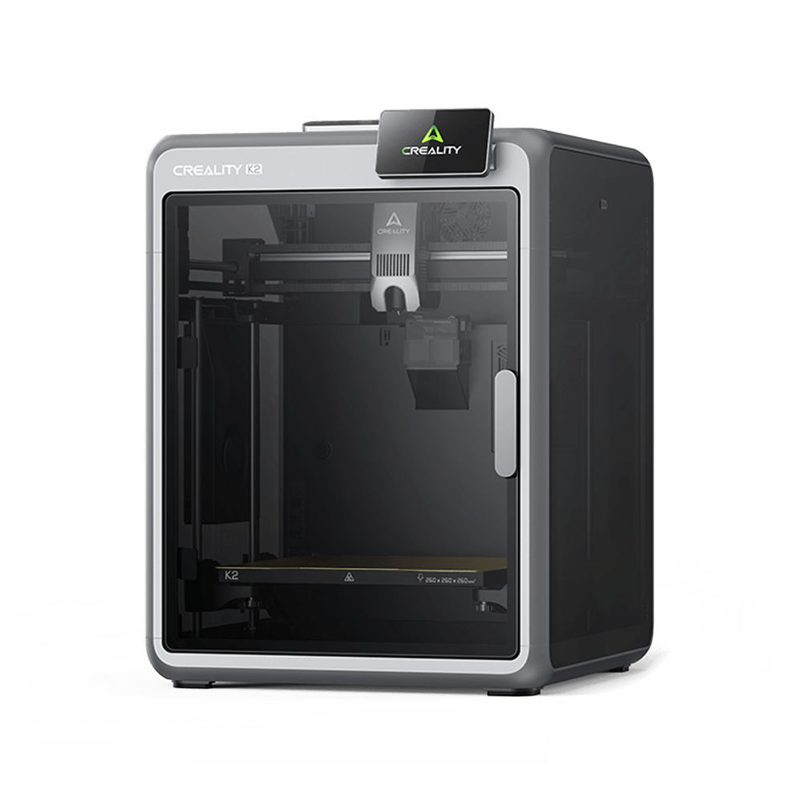
ПРАКТИКА
Подготовка рабочего места и принтера
Принтер стоит устойчиво; кабель, катушка и трубка не натянуты.
Установлена сухая нить, катушка свободно вращается.
Стол очищен подходящим средством и не трогается пальцами.
Выполнена предусмотренная производителем калибровка и выравнивание.
Горячее сопло и стол не трогают руками; первую печать не оставляют без наблюдения.
Сначала безопасность и чистота — затем нагрев и старт.

Slide 24
ПРАКТИКА
Первая модель в слайсере: последовательность без угадывания
1
Открыть STL/3MF
Убедиться, что размер и ориентация правдоподобны.
2
Выбрать принтер
Kobra 3 либо K1 Max — точно свою машину.
3
Выбрать сопло и PLA
Сверить с фактически установленными.
4
Оставить базовый профиль
Не копировать случайные «быстрые» настройки.
5
Нарезать → предпросмотр
Проверить слои, стенки, заполнение, опоры и время.

Slide 25
ПРАКТИКА
Запуск печати: что наблюдать и когда остановить
До движения
Во время начала
Немедленно остановить
Файл соответствует принтеру. Нить подаётся. На столе нет старых деталей и инструмента. Профиль выбран верно.
Сопло очищено, пластик выходит непрерывно. Первый слой соответствует эталону: линии ровные, соприкасаются и слегка сплющены.
Удар, скрежет, зацеп сопла, дым, резкий необычный запах, спутанная нить или деталь оторвалась и ездит по столу.
Остановка — нормальная часть диагностики, а не провал.

Slide 26
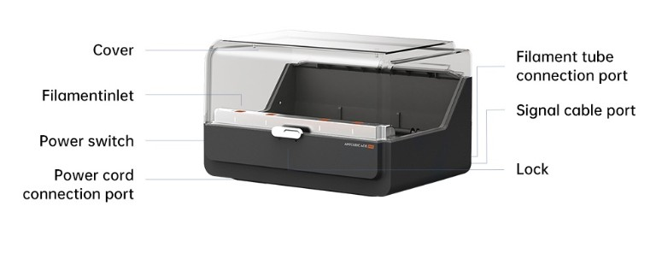
ПРАКТИКА
Kobra 3 + ACE Pro: многоцветная печать без сюрпризов
Каждая сухая катушка свободно вращается; путь нити не пережат.
В слайсере каждой части модели назначен нужный цвет/слот.
В предпросмотре проверены места смены и объём очистки сопла.
Очистка при смене выталкивает старый цвет: это расход и отходы.
Сначала выполнить маленький тест смены цветов, затем большую модель.
ACE Pro — система хранения и автоматической подачи нескольких нитей к принтеру.

Slide 27
ДИАГНОСТИКА
Безопасная последовательность диагностики
СТОП
При ударе, скрежете, дыме или резком запахе остановить печать и нагрев.
1. Стол
2. Нить
Чистота, отсутствие мусора, надёжная установка поверхности.
Свободная катушка, сухость, отсутствие узлов и пережатия пути.
3. Сопло и подача
4. Профиль
Есть ли ровный выход пластика; не забито ли сопло; захватывает ли экструдер.
Верны ли принтер, сопло и материал.
5. Первый слой
6. Один параметр
Сделать короткий тест плоскости и сравнить линии с эталоном.
Изменить только одну величину и повторить короткий тест.
Не менять пять параметров сразу: иначе невозможно понять, что помогло или ухудшило результат.

Slide 28
ДИАГНОСТИКА: СИМПТОМ → БЫСТРЫЙ ФИКС
Плохая адгезия / первый слой
КАК ВЫГЛЯДИТ
Линии не держатся, расходятся щелями, размазываются валиком или пластик выходит с пропусками.
ВЕРОЯТНАЯ ПРИЧИНА
Сопло слишком высоко или низко; стол грязный; нестабильная подача нити.
ЧТО ПРОВЕРИТЬ ПЕРВЫМ
Остановить и посмотреть тестовую плоскость: форма линий + чистота стола + ровный выход пластика.
ОДНО ДЕЙСТВИЕ
Очистить стол и повторить тот же короткий тест без других изменений.
КАК ПОНЯТЬ, ЧТО ЛУЧШЕ
Линии ровные, непрерывные, соприкасаются и слегка сплющены; плоскость снимается цельной.
Если чистота не помогла, следующая отдельная проверка — малая поправка Z-offset или подача.

Slide 29
ДИАГНОСТИКА: СИМПТОМ → БЫСТРЫЙ ФИКС
Under-extrusion / недоэкструзия: пропуски пластика
КАК ВЫГЛЯДИТ
Тонкие линии, щели в стенках, прозрачные участки, прерывистая подача, слабая деталь.
ВЕРОЯТНАЯ ПРИЧИНА
Сопло частично забито; нить заедает; экструдер проскальзывает; скорость выше доступной подачи.
ЧТО ПРОВЕРИТЬ ПЕРВЫМ
На прогретом принтере проверить, выходит ли пластик ровной непрерывной струёй при штатной подаче.
ОДНО ДЕЙСТВИЕ
Устранить препятствие в пути нити и повторить короткий тест одной стенки.
КАК ПОНЯТЬ, ЧТО ЛУЧШЕ
Линия стала одинаковой ширины без разрывов, стенка сплошная, щелчки механизма подачи исчезли.

Slide 30
ДИАГНОСТИКА: СИМПТОМ → БЫСТРЫЙ ФИКС
Stringing / нити между частями
КАК ВЫГЛЯДИТ
Тонкие «паутинки» остаются между отдельными башнями и участками после переездов.
ВЕРОЯТНАЯ ПРИЧИНА
Слишком высокая температура; влажная нить; недостаточный ретракт; загрязнённое сопло.
ЧТО ПРОВЕРИТЬ ПЕРВЫМ
Проверить сухость нити и чистоту сопла, затем убедиться, что в профиле включён штатный ретракт.
ОДНО ДЕЙСТВИЕ
Снизить температуру на один небольшой шаг и напечатать короткий тест из двух башен.
КАК ПОНЯТЬ, ЧТО ЛУЧШЕ
Между башнями меньше нитей, а стенки и слои по-прежнему хорошо соединены.
Ретракт — короткое втягивание нити перед переездом; не увеличивайте его одновременно с температурой.

Slide 31
ДИАГНОСТИКА: СИМПТОМ → БЫСТРЫЙ ФИКС
Warping / подъём углов
КАК ВЫГЛЯДИТ
Угол основания загибается вверх; нижняя кромка выгнута; иногда деталь отрывается целиком.
ВЕРОЯТНАЯ ПРИЧИНА
Усадка при охлаждении, сквозняк, неподходящая температура стола или малая площадь контакта.
ЧТО ПРОВЕРИТЬ ПЕРВЫМ
Проверить чистоту и температуру стола, наличие сквозняка и реальную площадь касания модели.
ОДНО ДЕЙСТВИЕ
Добавить brim / кайму — несколько дополнительных линий вокруг основания — и повторить тест.
КАК ПОНЯТЬ, ЧТО ЛУЧШЕ
Углы остаются плоскими и прижатыми к столу до конца печати.
Brim не является частью модели: кайму снимают после печати.

Slide 32
ДИАГНОСТИКА: СИМПТОМ → БЫСТРЫЙ ФИКС
Layer separation / расслоение
КАК ВЫГЛЯДИТ
Слои расходятся трещинами, деталь легко ломается по горизонтальным линиям.
ВЕРОЯТНАЯ ПРИЧИНА
Слишком низкая температура сопла, слишком сильный обдув или чрезмерная скорость.
ЧТО ПРОВЕРИТЬ ПЕРВЫМ
Сверить температуру, обдув и скорость с профилем материала; оценить, не дует ли на деталь слишком сильно.
ОДНО ДЕЙСТВИЕ
Повысить температуру сопла на один небольшой шаг и повторить короткий тест стенки.
КАК ПОНЯТЬ, ЧТО ЛУЧШЕ
Трещин меньше, слои не отделяются ногтем, деталь прочнее при том же направлении нагрузки.

Slide 33
ДИАГНОСТИКА: СИМПТОМ → БЫСТРЫЙ ФИКС
Layer shift / смещение слоёв
КАК ВЫГЛЯДИТ
С определённой высоты вся деталь внезапно сдвинута в сторону, хотя нижняя часть ровная.
ВЕРОЯТНАЯ ПРИЧИНА
Сопло ударило деталь; движение встретило препятствие; ремень/ролики ослаблены или механизм заедает.
ЧТО ПРОВЕРИТЬ ПЕРВЫМ
Остановить и вручную, на остывшем и обесточенном по инструкции принтере, проверить препятствия и свободный ход.
ОДНО ДЕЙСТВИЕ
Убрать препятствие или надёжно закрепить мешавший кабель/деталь, затем выполнить короткий тест движения.
КАК ПОНЯТЬ, ЧТО ЛУЧШЕ
Новые слои совмещаются с нижними; нет ударов, пропусков движения и повторного сдвига.

Slide 34
ДИАГНОСТИКА: СИМПТОМ → БЫСТРЫЙ ФИКС
Плохая многоцветная смена
КАК ВЫГЛЯДИТ
Нужный цвет не подаётся, цвет смешивается слишком долго, нить застревает или смена прерывается.
ВЕРОЯТНАЯ ПРИЧИНА
Катушка не вращается; путь нити пережат; слот назначен неверно; очистка недостаточна; сопло загрязнено.
ЧТО ПРОВЕРИТЬ ПЕРВЫМ
Проверить нужную катушку, слот, весь путь нити до головы и предпросмотр места смены.
ОДНО ДЕЙСТВИЕ
Освободить путь конкретной нити и выполнить маленький тест одной смены цвета.
КАК ПОНЯТЬ, ЧТО ЛУЧШЕ
Нужный цвет приходит в заданном слое, подача не щёлкает, переход чистый и повторяемый.

Slide 35
ИТОГ
Финальный чек-лист: готов ли я к самостоятельной печати?
Я знаю: филамент → экструдер → хотэнд → сопло → стол.
Я понимаю роль осей, температуры, скорости и обдува.
Я отличаю выравнивание стола от Z-offset.
Я выбрал правильные принтер, сопло, материал и профиль.
Я нарезал модель и пролистал предпросмотр слоёв.
Я узнаю эталонный первый слой на тестовой плоскости.
Я остановлюсь при ударе, скрежете, дыме или запахе.
Я диагностирую: симптом → первая проверка → одно действие → короткий тест.
Понимаю → проверяю → печатаю → наблюдаю → меняю только одно.

